Slide 2

Переводчик на язык жестов
Работу выполнили:
Тихонов Иван
Антонов Дмитрий
Преподаватель:
Миронов Юрий Владимирович

Slide 3
Цели:
Получить желаемый результат работы приложения.
Умение работе в команде.
Изучение подходов для рационального решения поставленной задачи.
Научиться парсить контент с помощью библиотеки jsoup.
Стрессоустойчивость и выполнение работы в определенные сроки.

Slide 4
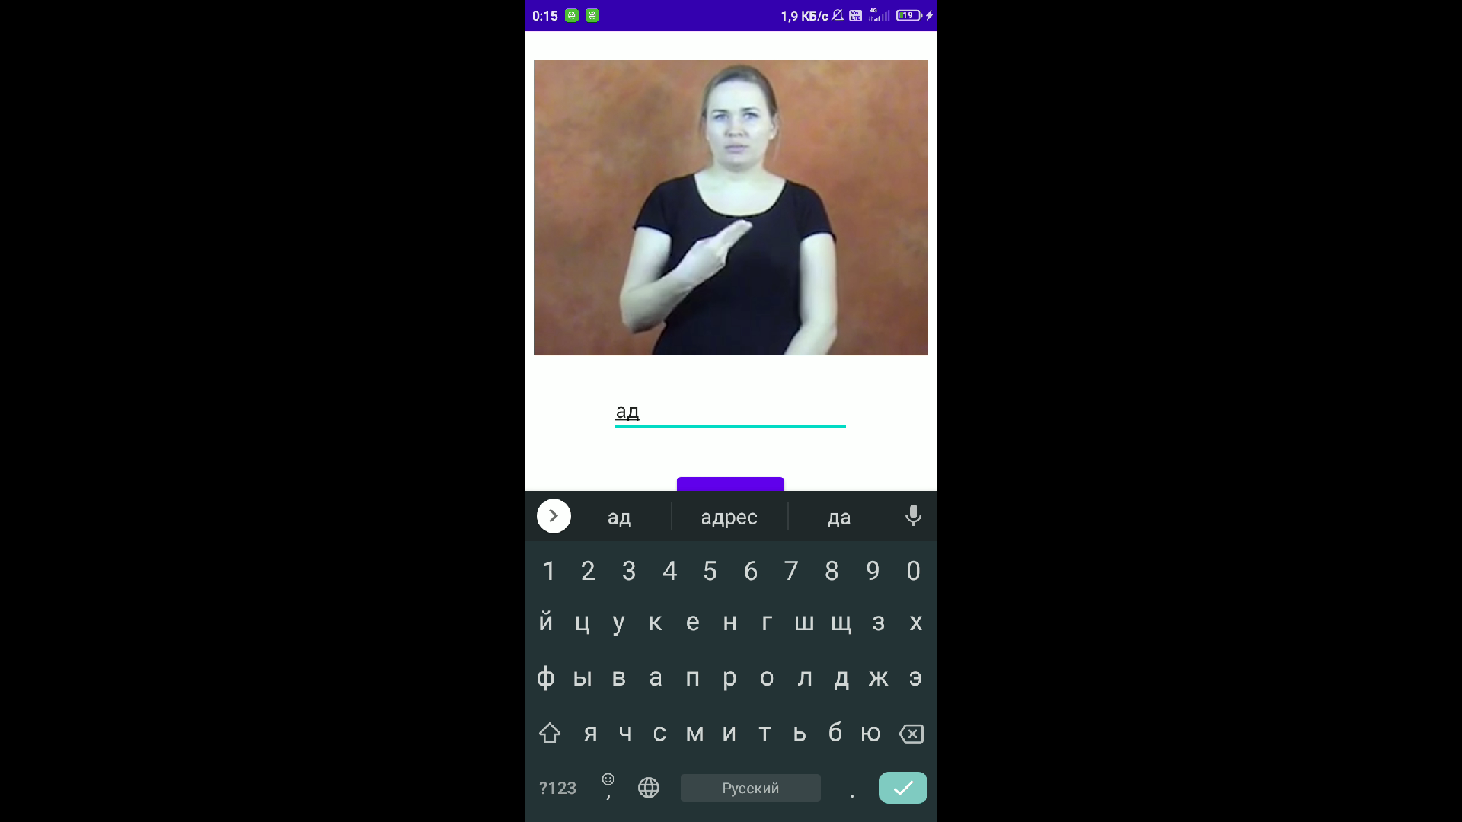
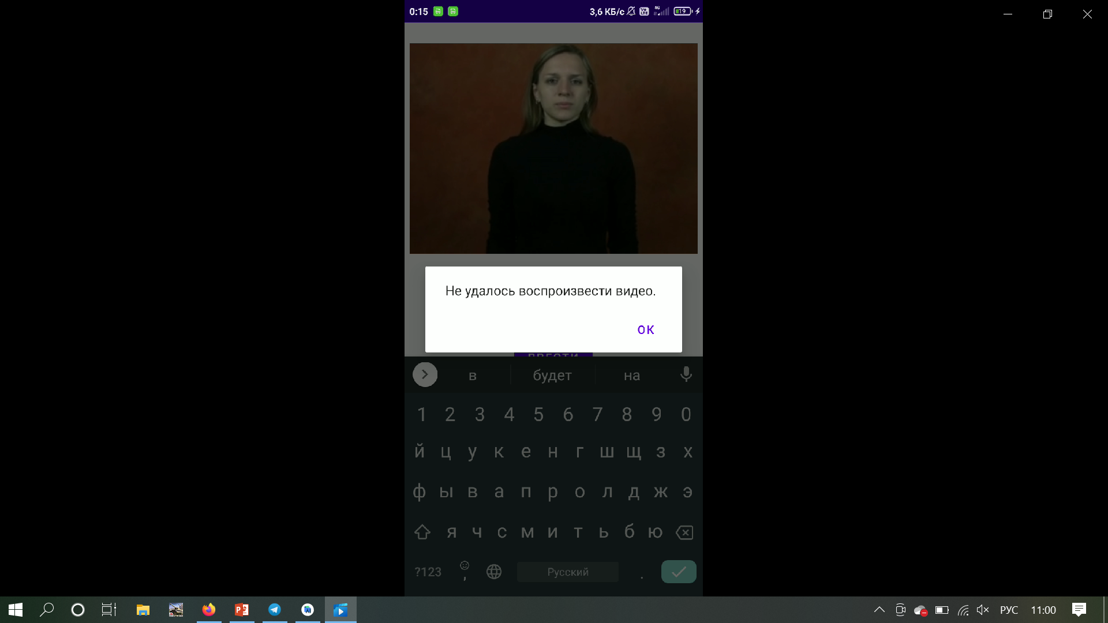
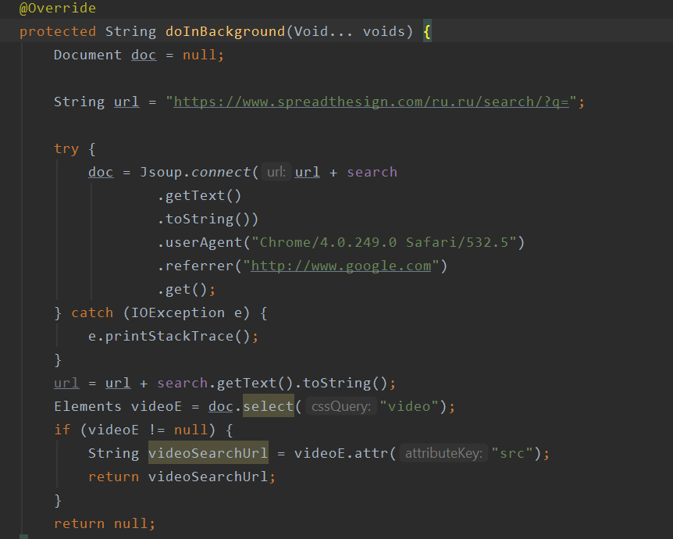
Пример работы приложения
Здесь показан небольшой отрывок кода, который парсит html код с сайта и забирает видео
В данном примере мы видим работу приложения
Здесь показано что будет если видео не найдется

Slide 5


